Slide 1
Статья 291.1 УК РФ
Темирканов Кантемир Асланович ИУ7-33

Slide 2
Посредничество во взятке
Посредничество во взяточничестве, то есть непосредственная передача взятки по поручению взяткодателя или взяткополучателя либо иное способствование взяткодателю и (или) взяткополучателю в достижении либо реализации соглашения между ними о получении и даче взятки в значительном размере.
Примечание к ст. 291 УК РФ:
Значительным размером взятки в ст. 291.1 УК РФ признаются сумма денег, стоимость ценных бумаг, иного имущества, услуг имущественного характера, иных имущественных прав, превышающие двадцать пять тысяч рублей, крупным размером взятки - превышающие сто пятьдесят тысяч рублей, особо крупным размером - превышающие один миллион рублей.

Slide 3
Что может являться взяткой
1
2
Элементы материального мира (деньги, ценные бумаги, иное имущество)
Элементы, не относящиеся к материальной сфере, но имеющие имущественную природу

Slide 4
За получение взятки Уголовным кодексом РФ предусмотрены следующие виды наказания:
- в виде штрафа в размере от 1 до 5 млн. рублей:
- в размере заработной платы или иного дохода осужденного за период до 5 лет;
- в размере от десятикратной до стократной суммы взятки с лишением права занимать определенные должности или заниматься определенной деятельностью на срок до 15 лет;
- в виде лишения свободы на срок до пятнадцати лет со штрафом в размере до семидесятикратной суммы взятки или без такового и с лишением права занимать определенные должности или заниматься определенной деятельностью на срок до пятнадцати лет или без такового.

Slide 5
02
Пленум Верховного Суда Российской Федерации выделяет следующие признаки взятки:
Имущественный характер предоставляемого блага;
Незаконность его предоставления;
Предоставление такой выгоды за совершение действий (бездействия), связанных с использованием служебного положения должностного лица;
Получение ее должностным лицом.

Slide 6

Какое наказание предусмотрено по статье 291.1 УК РФ?
Часть 1 ст. 291.1
Прямая передача взятки или способствование данному процессу предусматривает штраф в размере до 700 тыс. руб., до размера взятки, помноженного на 40 или до зарплаты осужденного за 1 календарный год. Также виновный может быть лишен свободы на срок до 4 лет и права занимать некоторые должности в течение 3 лет.

Slide 7
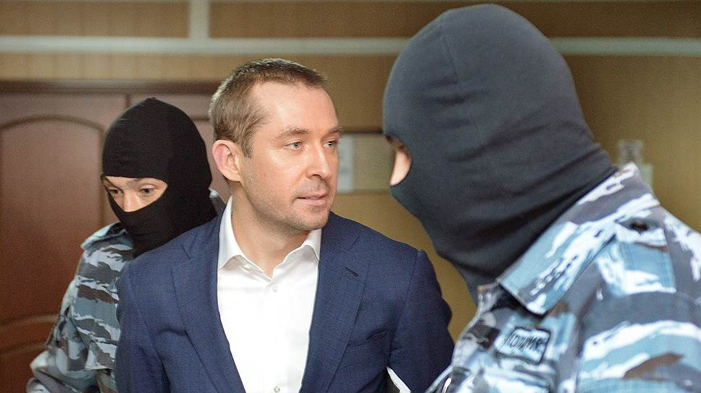
Одно из самых громких дел по получению взятки в РФ
Дмитрий Захарченко Бывший врио начальника Управления «Т» антикоррупционного главка МВД России

Slide 8


